Slide 1
Cadrage projet homesKolar
Désignez une application adaptée aux besoins d’un client

Slide 2
SOMMAIRE
Contexte et objectifs
Spécifications fonctionnelles
Architecture et Stack techniques
Diagramme de classe UML
Roadmap et Bénéfices
Organisation de l’équipe
Axes d’amélioration
Conclusion

Slide 3
Contexte et objectifs
HomeSkolar – une plateforme pour faciliter le soutien scolaire
Contexte :
Association visant à mettre en relation enfants en difficulté scolaire et tuteurs bénévoles
👩‍🎓 Élève • 👪 Parent • 👨‍🏫 Tuteur • 👩‍💼 Administrateur
Besoin d’une plateforme web moderne, intuitive et sécurisée
Objectifs principaux :
📱 Inscription simple • 🔍 Trouver un tuteur • 📅 Gérer les séances •📝 Gérer les tâches • 🔒 Sécurité et accessibilité

Slide 4
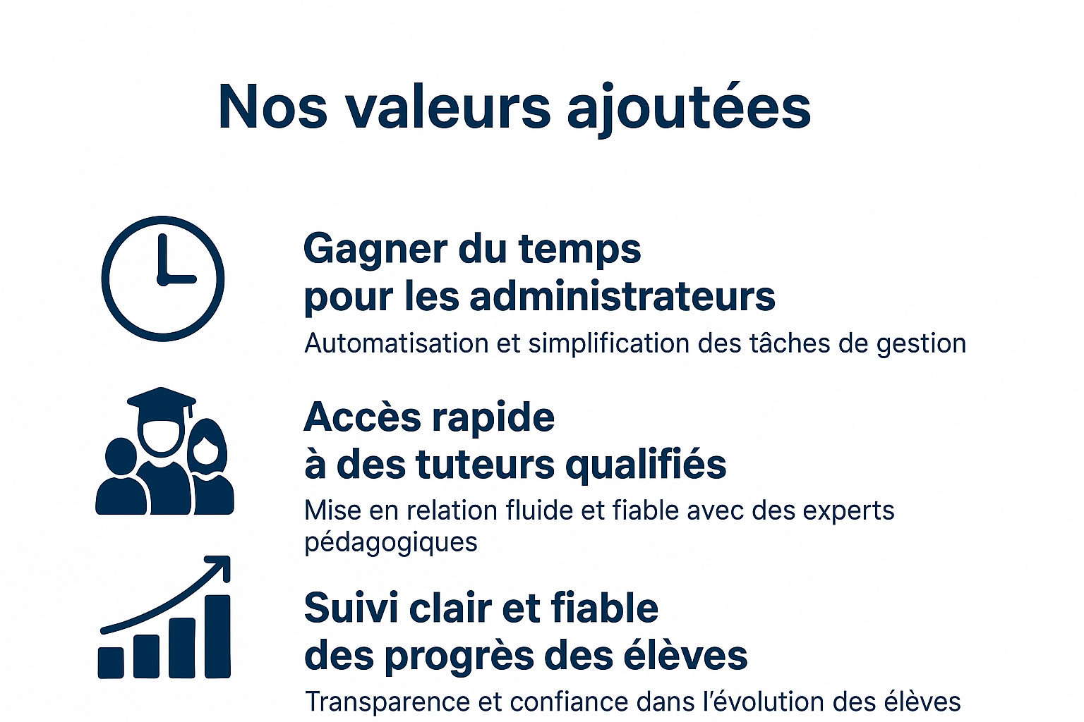
A. Contexte et objectifs

Slide 5
B. Spécifications fonctionnelles
Acteurs
👩‍🎓 /👪 Élève/Parent → inscription, recherche, réservation
👨‍🏫 Tuteur → profil, matières, dispos, réservations
👩‍💼 Admin → validation, modération, statistiques
💬 Messagerie interne entre élèves et tuteurs
Fonctionnalités principales
Gestion des comptes et validation tuteurs
Recherche et mise en relation (messagerie incluse)
Réservation et suivi des séances
Publication d’annonces / actualités
Administration et tableau de bord
Fonctionnalités transversales : responsive, sécurité, accessibilité.

Slide 6
C. Architecture et Stack techniques
1️⃣ Front-end (React + TailwindCSS) → 🎨 Interface utilisateur 2️⃣ Back-end (Python + FastAPI) → ⚡ API & logique métier 3️⃣ Base de données (PostgreSQL) → 🗄️ Stockage relations
Icônes complémentaires :
🔑 Sécurité (JWT, bcrypt)
☁️ Hébergement cloud (Heroku/AWS)
🏗️ Méthodologie agile
Méthodologie : Agile Scrum (sprints, backlog produit).

Slide 7
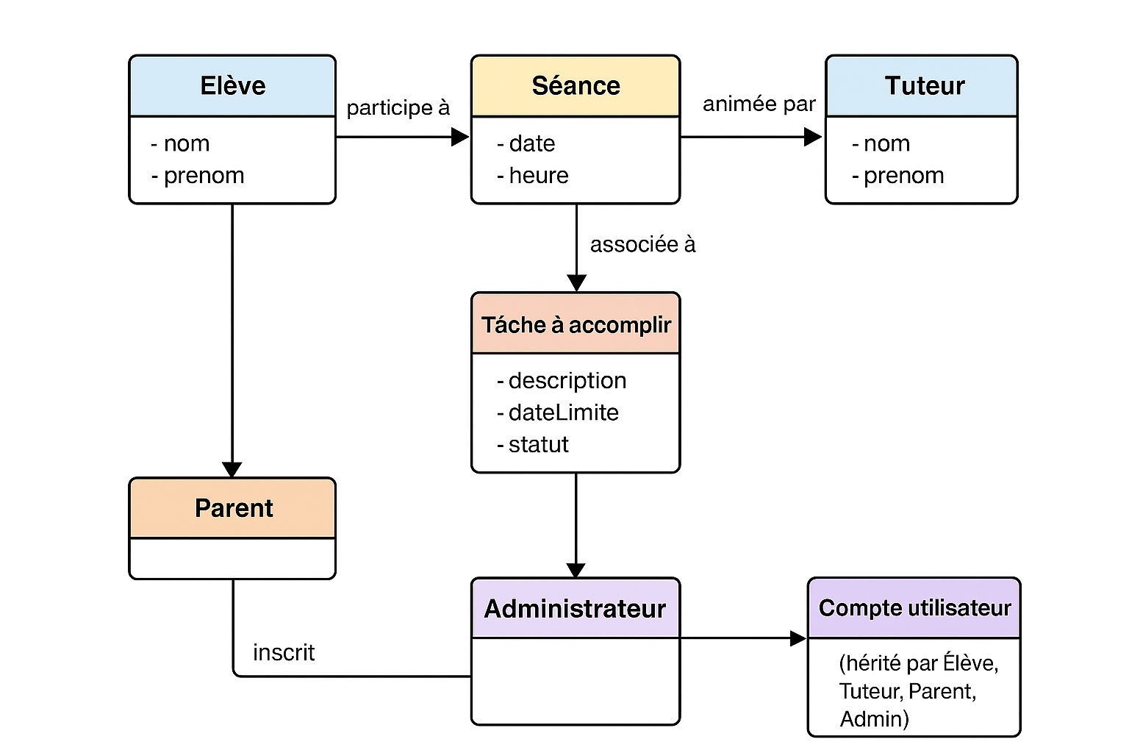
D. Diagramme de classe UML

Slide 8
E. Roadmap et Bénéfices
Plan d’action & impact
Roadmap en 3 étapes avec icônes : 🚀 Étape 1 → Authentification & profils 🔗 Étape 2 → Mise en relation & messagerie 📅 Étape 3 → Réservations & suivi
Bénéfices (icônes en cercle) : ✔️ Plateforme sécurisée ✔️ Expérience fluide pour familles & tuteurs ✔️ Gain de temps pour l’association ✔️ Évolutive et adaptable
✔️ Projet évolutif et durable

Slide 9
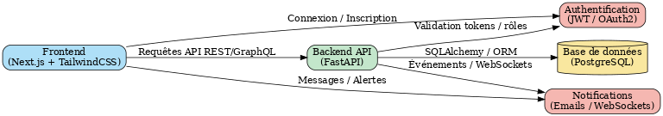
E. Roadmap et Bénéfices

Slide 10
F. Organisation de l’équipe
Equipe projet :
👨‍💻 2 développeurs back-end
🎨 2 développeurs front-end
📋 Outil de gestion : Notion (Kanban backlog)
🔄 Méthodologie Agile / Scrum
✅ Cadrage fonctionnel et technique défini
✅ Backlog produit initial prêt (Notion)
➡ Prochaine étape : validation et lancement développement

Slide 11
G. Axes d’amélioration
Et après ???
📲 Application mobile (PWA ou app native) ⭐ Système d’évaluations et retours utilisateurs 📢 Notifications (SMS, mails, push) 🤝 Gamification / motivation élèves & tuteurs 🌍 Accessibilité renforcée (personnes en situation de handicap)
Ce que l’on apprend :
💡Maîtrise d’une architecture moderne
💡Gestion d’un projet agile
💡Sécurité (RGPD, authentification)
💡Conception d’une plateforme utile et scalable

Slide 12
Conclusion du projet pour HomeSkolar
Les enseignements du projet tournent autour du choix d’un stack adapté au besoin associatif, en cherchant un équilibre entre modernité, performance, sécurité et maintenabilité.
Les softs skills développés dans ce projet portent sur la communication, la pédagogie, la gestion d’équipe et l’éthique dans un projet sensible (enfants, et données personnelles).
En tant que lead développeur, j’ai également appris à travers la roadmap à :
Prioriser les fonctionnalités essentielles (authentification, profils, mise en relation).
Penser en termes de livrables concrets à chaque sprint.
Préparer la scalabilité avec un stack moderne et maintenable.

